Slide 1
Деятельность центра добровольчества города Каменск-Шахтинский
Отдел по физической культуре, спорту, вопросам здравоохранения и молодежной политике Администрации города

Slide 2
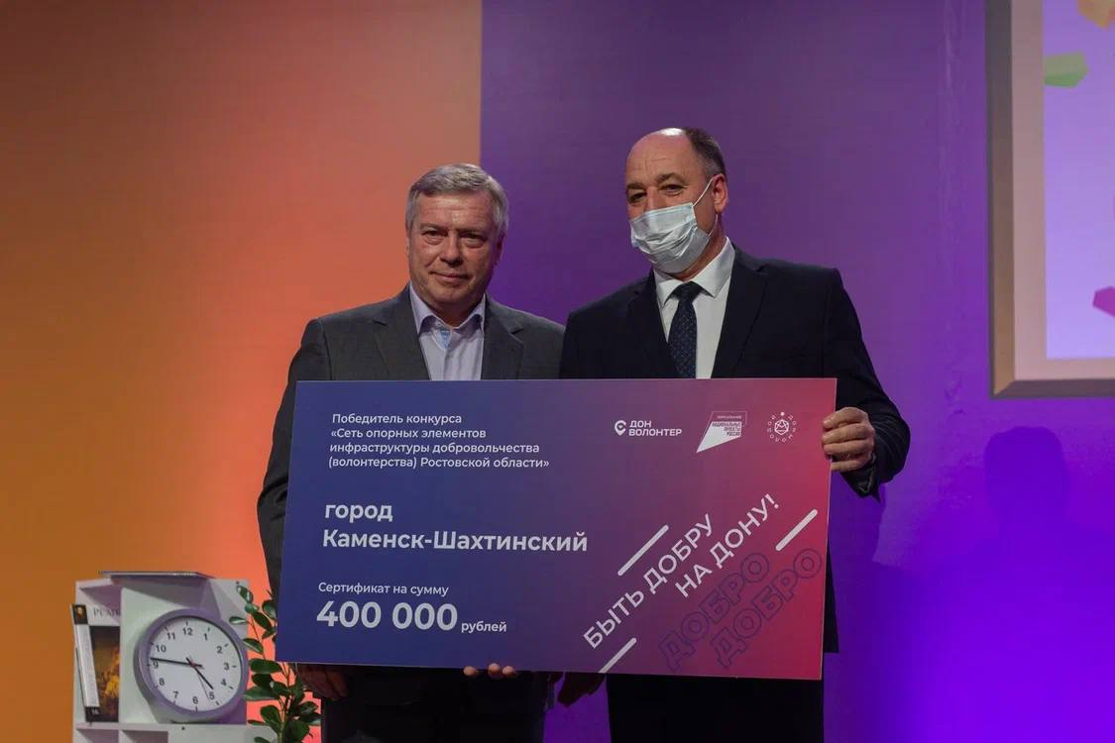
Декабрь 201 г. Областной конкурс «Сеть опорных элементов инфраструктуры добровольчества (волонтерства) Ростовской области. Номинация «Муниципальный центр добровольчества Ростовской области»

Slide 3
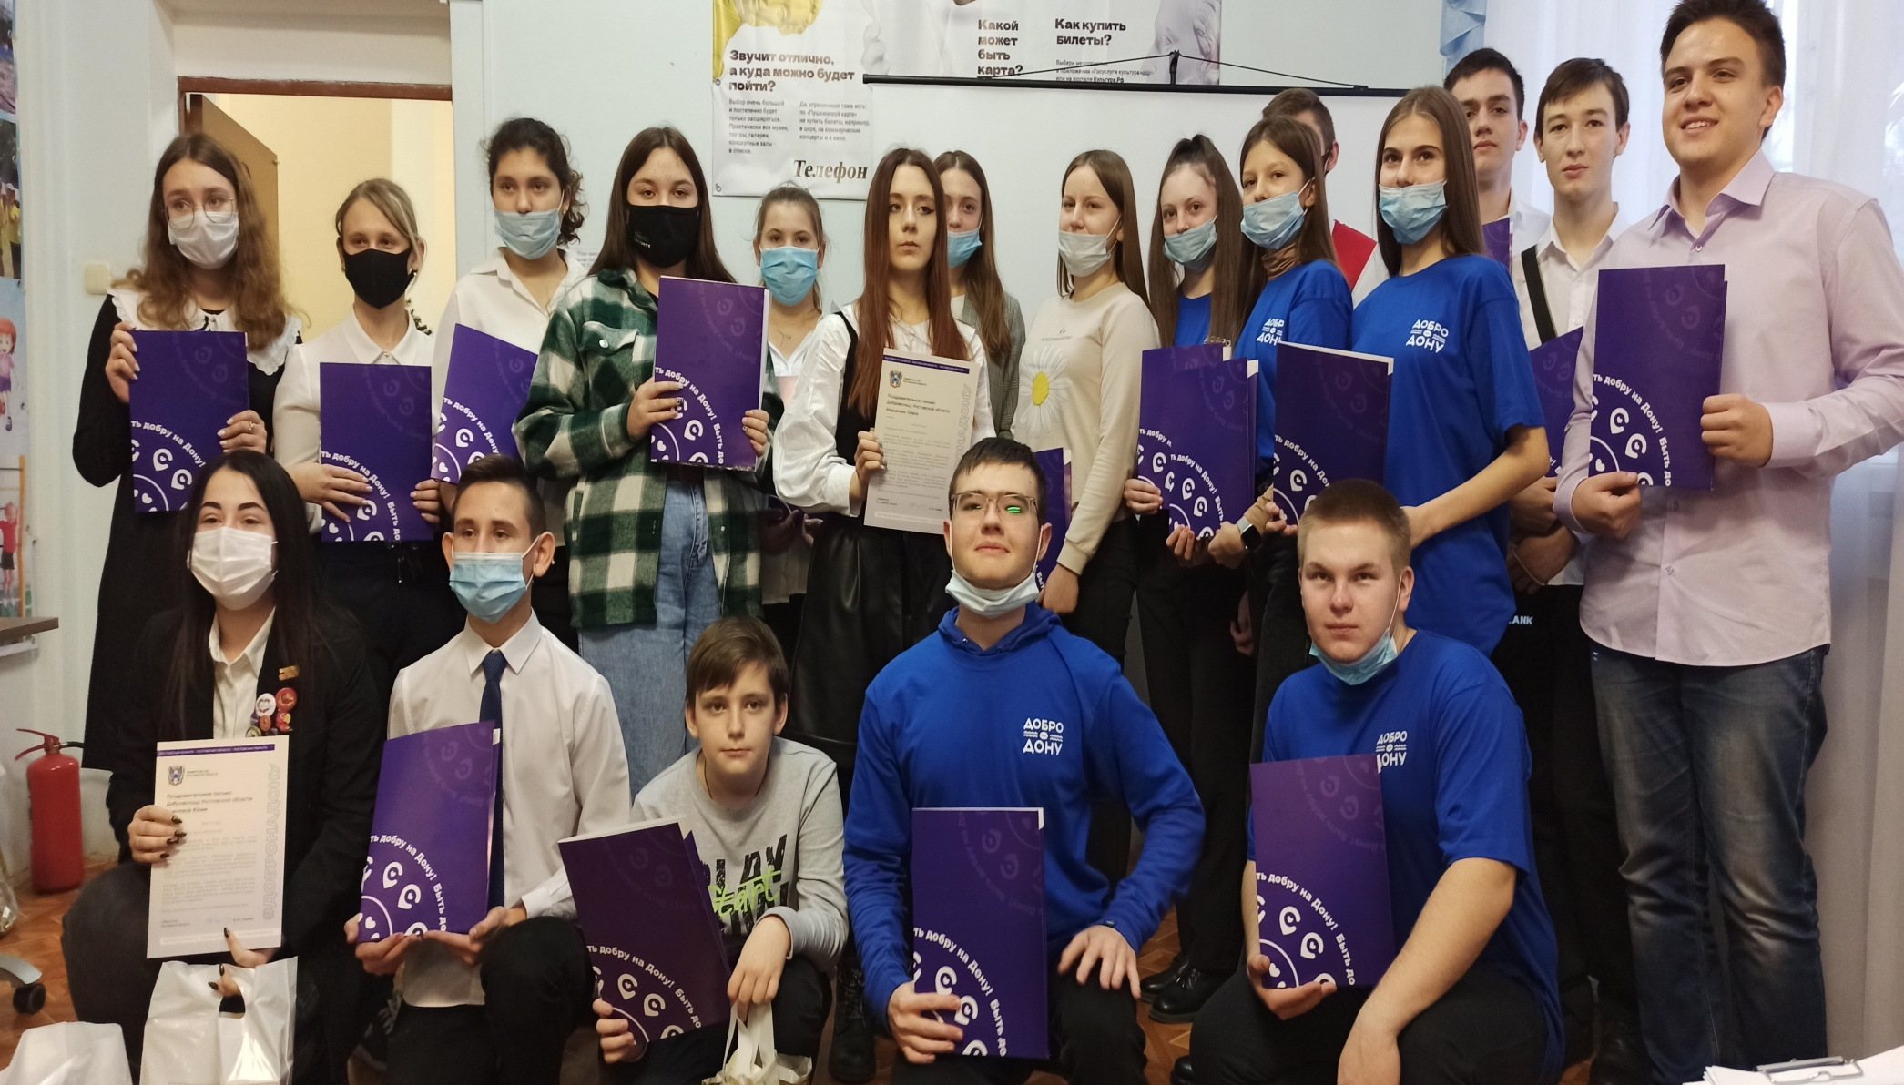
Задача муниципального центра добровольчества - координация волонтерской деятельности и организация мероприятий на территории города. Открытие 8 декабря 2021 года. Интегрирован в многофункциональный молодежный центр.

Slide 4
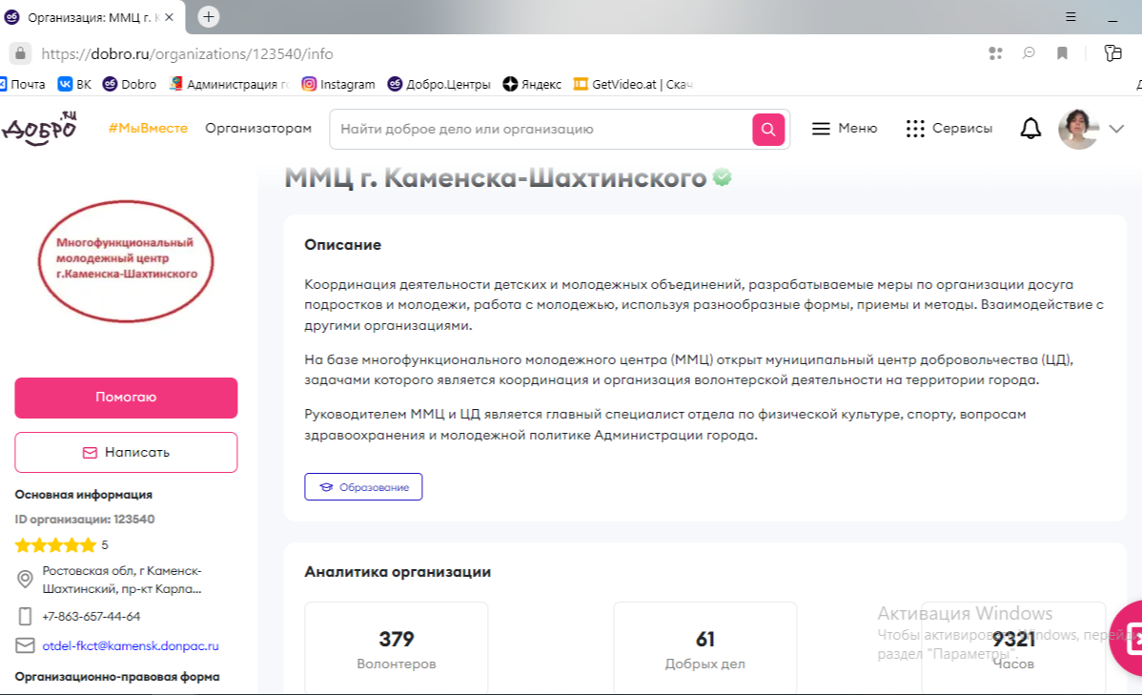
Верифицированный профиль организатора добровольческой деятельности. Лицензионный договор от 21.09.2022 №58 между АВЦ и МБУК «ЦБС», Центральная библиотека им. М. Горького

Slide 5
Организации, с которыми осуществляется взаимодействие и сотрудничество:
- ГБПОУ РО «Каменский техникум строительства и автосервиса»;
ГБПОУ РО «Каменский химико-механический техникум»;
ГБПОУ РО «Каменский педагогический колледж»;
ГБПОУ РО «Каменск-Шахтинский медицинский колледж»;
Лиховской техникум железнодорожного транспорта – филиал РГУПС;
Каменский технологический институт (филиал) ЮРГПУ (НПИ);
- Отдел образования Администрации города;
- Отдел культуры Администрации города;
- Управление социальной защиты г.Каменск-Шахтинский;
- МБУ «Центр социального обслуживания граждан пожилого возраста и инвалидов г. Каменск-Шахтинского»;
- ГКУ РО «Центр занятости населения г. Каменск-Шахтинский,
- МБУЗ «Центральная городская больница"г. Каменск-Шахтинский;
- общественные объединения города.

Slide 6
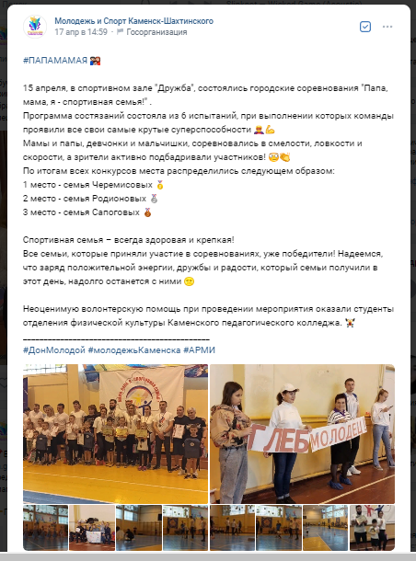
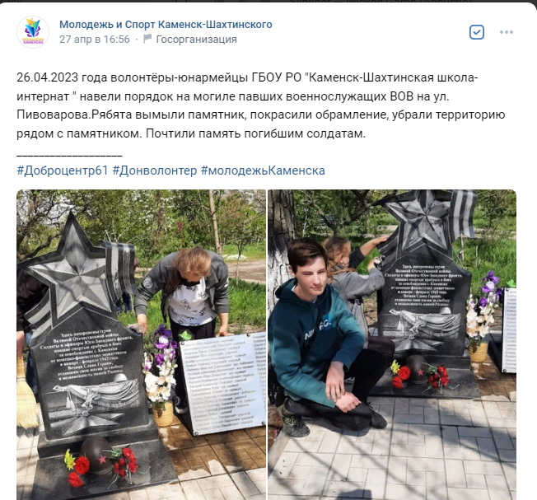
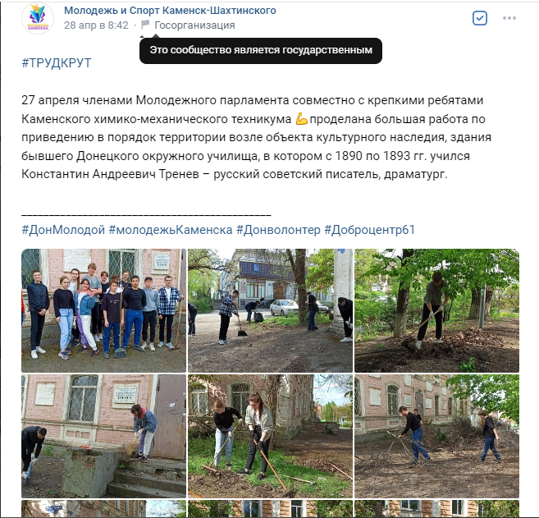
В 2023 году проведено порядка 100 добровольческих мероприятий. Вовлечено 8000 человек.

Slide 7
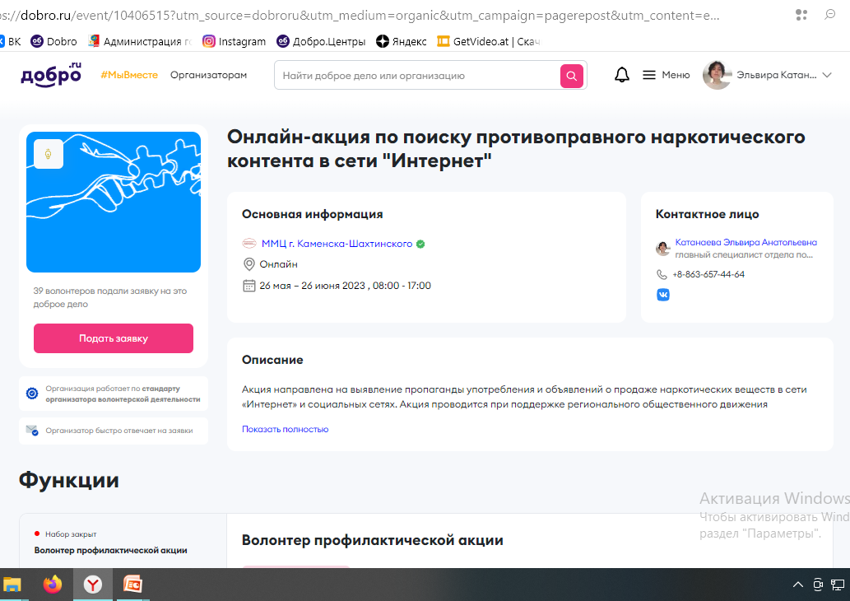
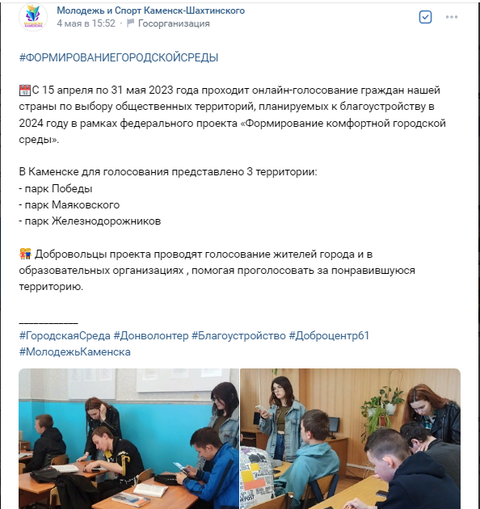
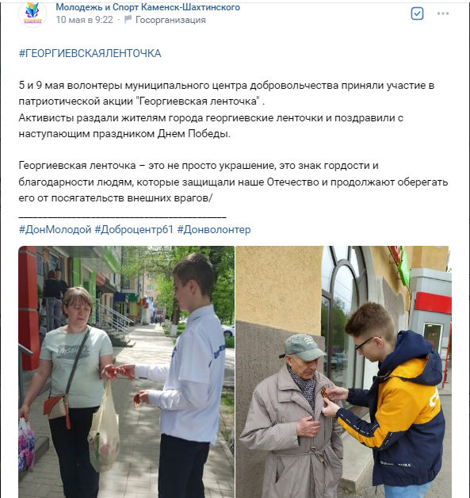
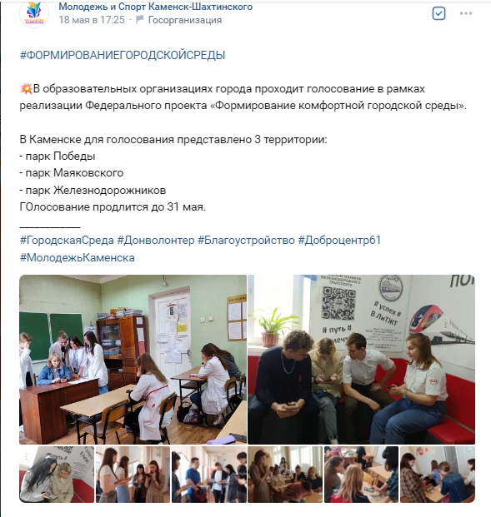
Добровольческие мероприятия под актуальную повестку

Slide 8
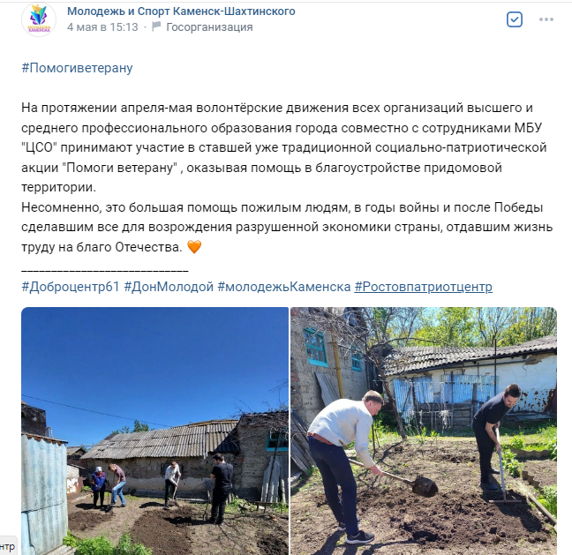
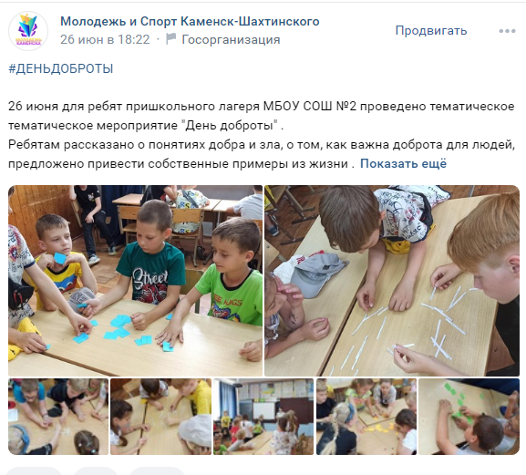
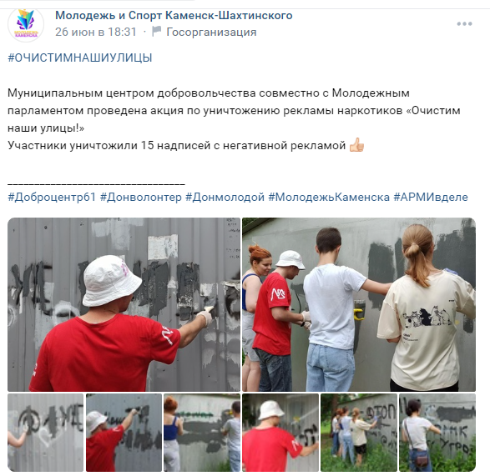
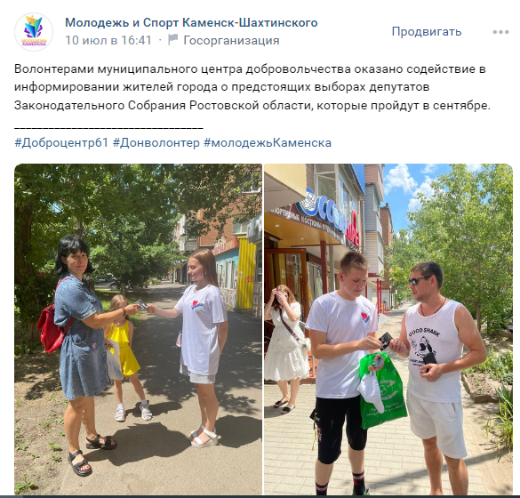
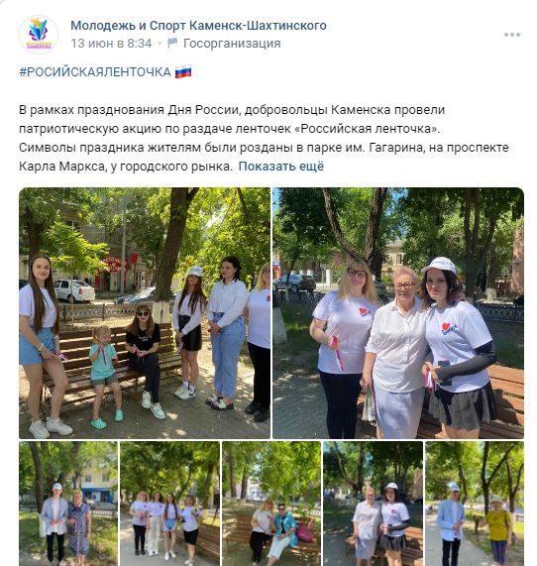
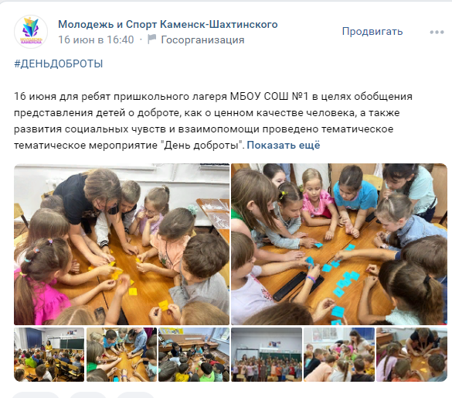
Городские волонтерские акции

Slide 9
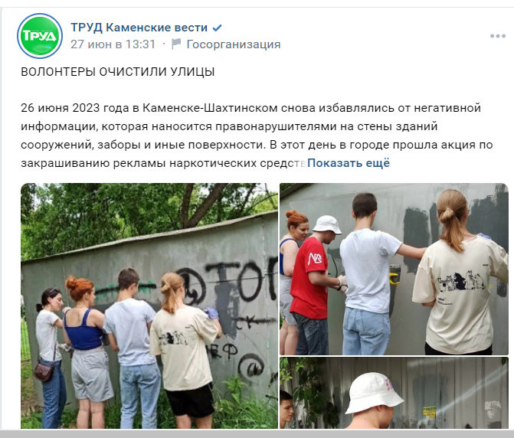
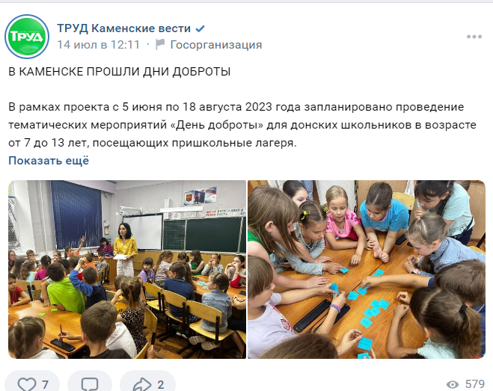
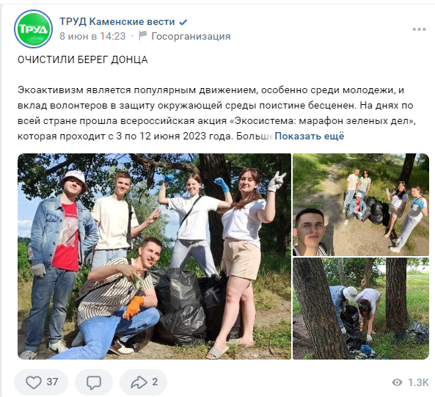
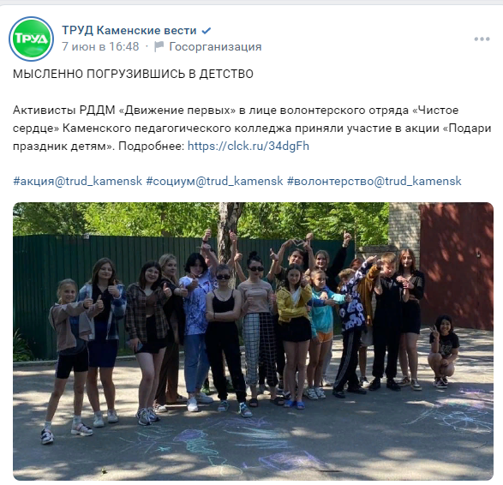
Добровольческие мероприятия в городских СМИ

Slide 10
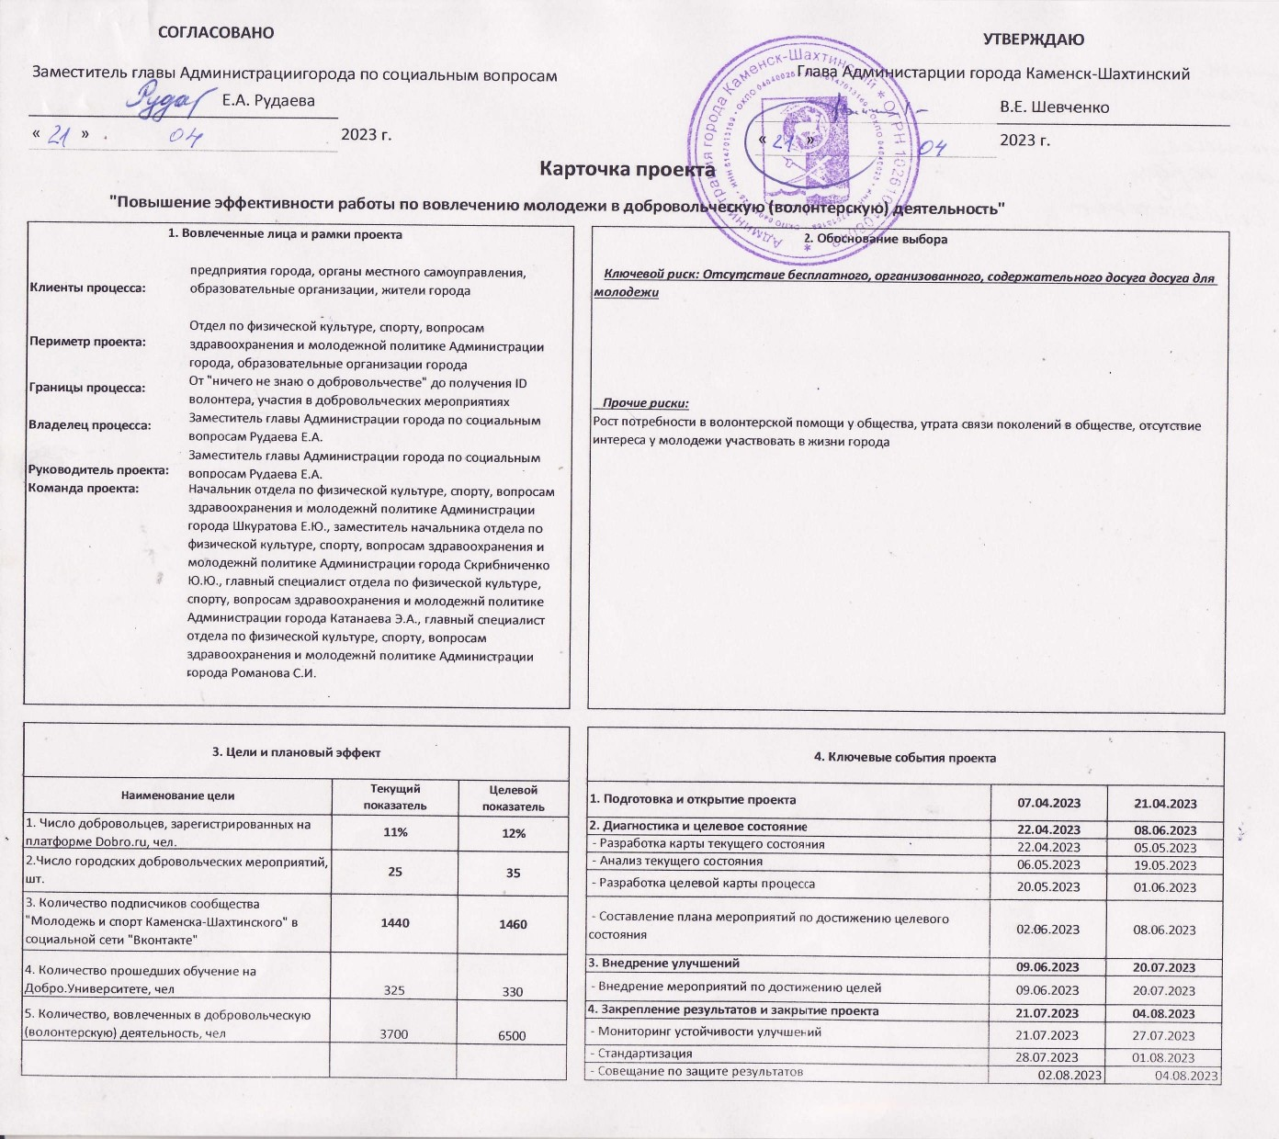
В период с 03.04.2023 г. по 04.08.2023 г. на территории города Каменск-Шахтинский с использованием бережливых технологий был реализован проект «Повышение эффективности работы по вовлечению молодежи в добровольческую (волонтерскую) деятельность».

Slide 11
РЕЗУЛЬТАТЫ РЕАЛИЗАЦИИ ПРОЕКТА
ПОКАЗАТЕЛЬ | Текущее значение на начало проекта | Целевое значение проекта | Достигнутый результат по итогам проекта
Число городских добровольческих мероприятий | 25 | 35 | 37
Количество подписчиков сообщества «Молодежь и спорт Каменска-Шахтинского» в социальной сети «Вконтакте» | 1440 | 1460 | 1490
Число городских добровольческих мероприятий | 32 | 87 | 94
Количество прошедших обучение на Добро.Университете | 325 | 330 | 358
Количество вовлеченных в добровольческую (волонтерскую) деятельность | 3700 | 6500 | 6500
Число добровольцев, зарегистрированных на платформе Dobro.ru | 11% | 12% | 11,3%
Достижение показателя по количеству зарегистрированных на платформе Dobro.ru планируется до конца 2023 года.

Slide 12
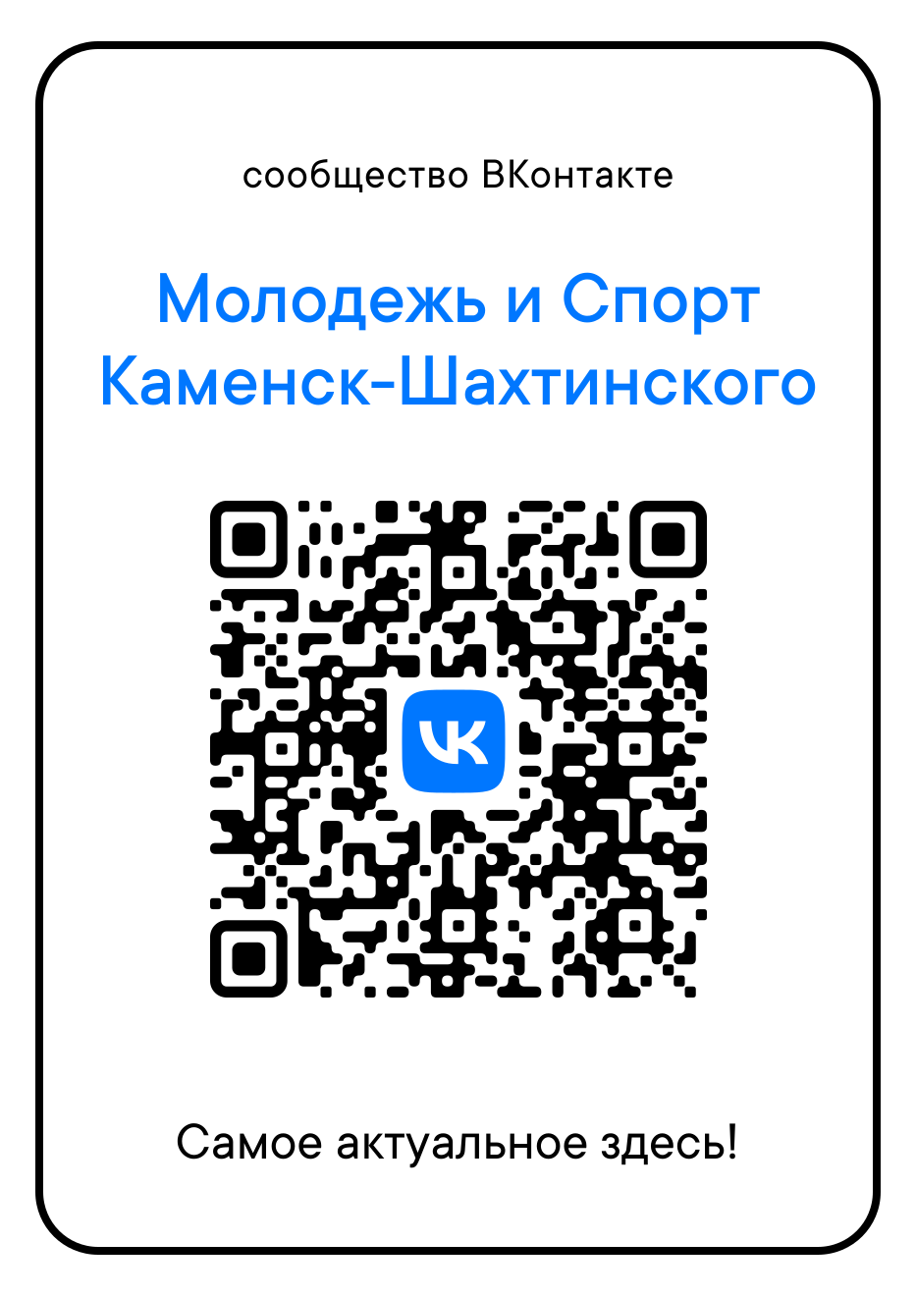
Благодарим за внимание!
Отдел по физической культуре, спорту, вопросам здравоохранения и молодежной политике Администрации города
+7 (863) 65 7-44-64
https://kamensk.donland.ru/ https://vk.com/molodkamensk

